Slide 1
膝关节理疗方案
汇报人：郑敏 2020.9.11

Slide 2
1.
膝关节组成
目 录
2.
膝盖损伤原因，症状
3.
注意事项
4.
瑜伽工具

Slide 3
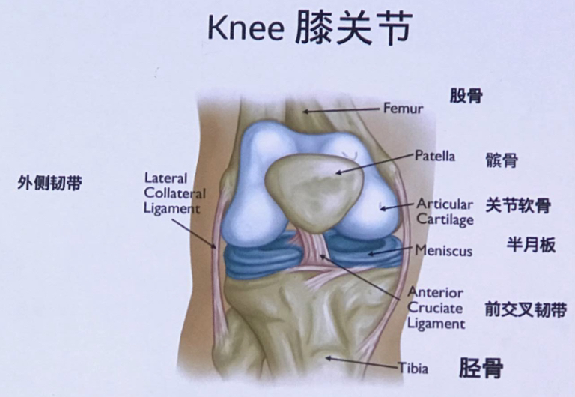
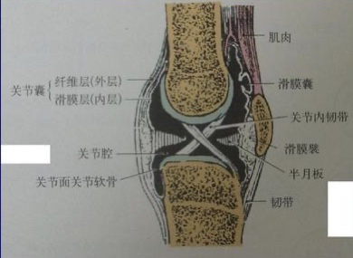
膝关节组成
人体负重最大的关节，属于滑车关节
股骨、胫骨、髌骨 (腓骨并没包含在膝关节里，所以膝关节囊里只包含髌骨、胫骨、股骨) 内胫外腓，滑膜囊

Slide 4
膝关节活动
膝盖伸直时股四头肌收缩; 膝盖弯曲时腘绳肌收缩; 这两块肌肉健康→关节健康 股四头肌虚弱→腿抖 锻炼腘绳肌:腿向后，收缩腘绳肌 大腿肌肉绝对收紧，髌骨一定能上提，这两个指向了同一个动作
四条韧带:
● 内、外侧韧带:控制小腿向内向外打开多少(膝盖的旁侧活动)
● 前、后交叉韧带:屈腿前侧韧带拉伸(控制股、胫骨离得太远)，伸直腿后侧(后交叉
韧带控制，髌骨不向前滑出)，韧带拉伸，膝盖超伸者，后韧带长。
髌韧带:四头肌腱是有股直肌和大腿股肌组成，髌腱是其附着部分，四头肌腱附在髌骨上并包裹着髌骨，从而形成髌韧带

Slide 5
半月板
稳定，缓冲，润滑作用
● 缓冲，保持骨头距离  内侧疼痛，是上下两块骨头靠得太近，挤压到半月板;  膝外侧疼，是外侧韧带拉伸过度;  要让两块骨头远离，在腘窝处夹毛巾;  半月板出现问题可以逐渐修复，但是软骨磨损很难修复，因为软骨不能再生。而半月板 出现撕裂拉伤都可以修复好。  盘腿会挤压半月板，持续拉伸外侧韧带，可能会造成韧带撕裂。  外侧受伤:休息好，血液循环好，可以修复。  内侧受伤:很难恢复
力线改变:受力方向改变，合并下肢力线下肢畸形，出现歪斜，膝关节力线偏外侧O型，偏内X型，正常情况髋关节中心，膝关节中心，脚踝中心，应该是一条直线上 长寿步:脚尖冲正前方，脚后跟落地，露出鞋底，摆腿力度狠，（脚后跟先着地强健股四头肌保护膝盖，后腿用力噔力，通过走路姿态调整，缓冲压力）

Slide 6
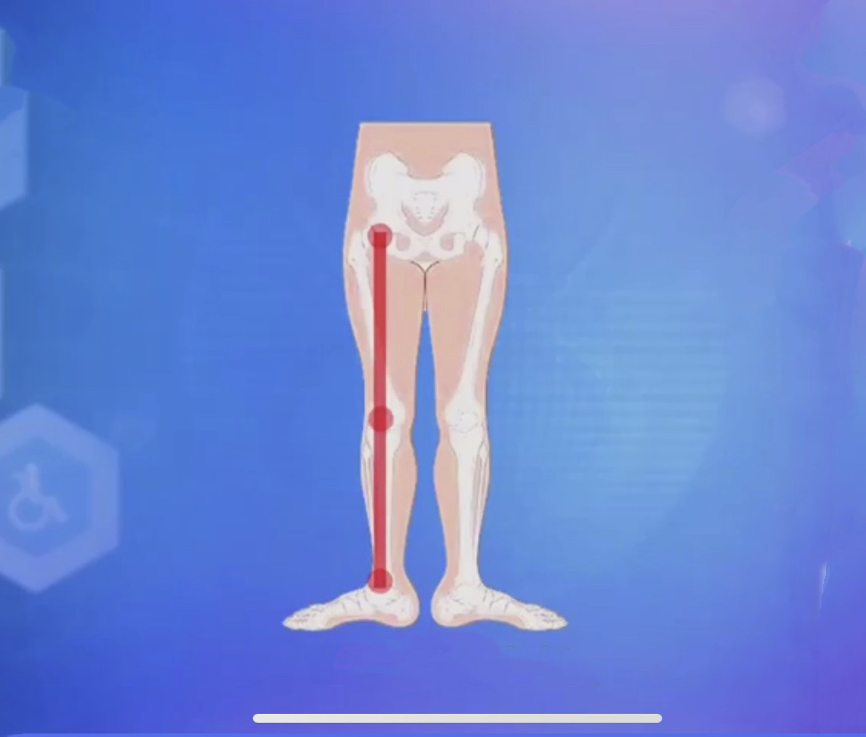
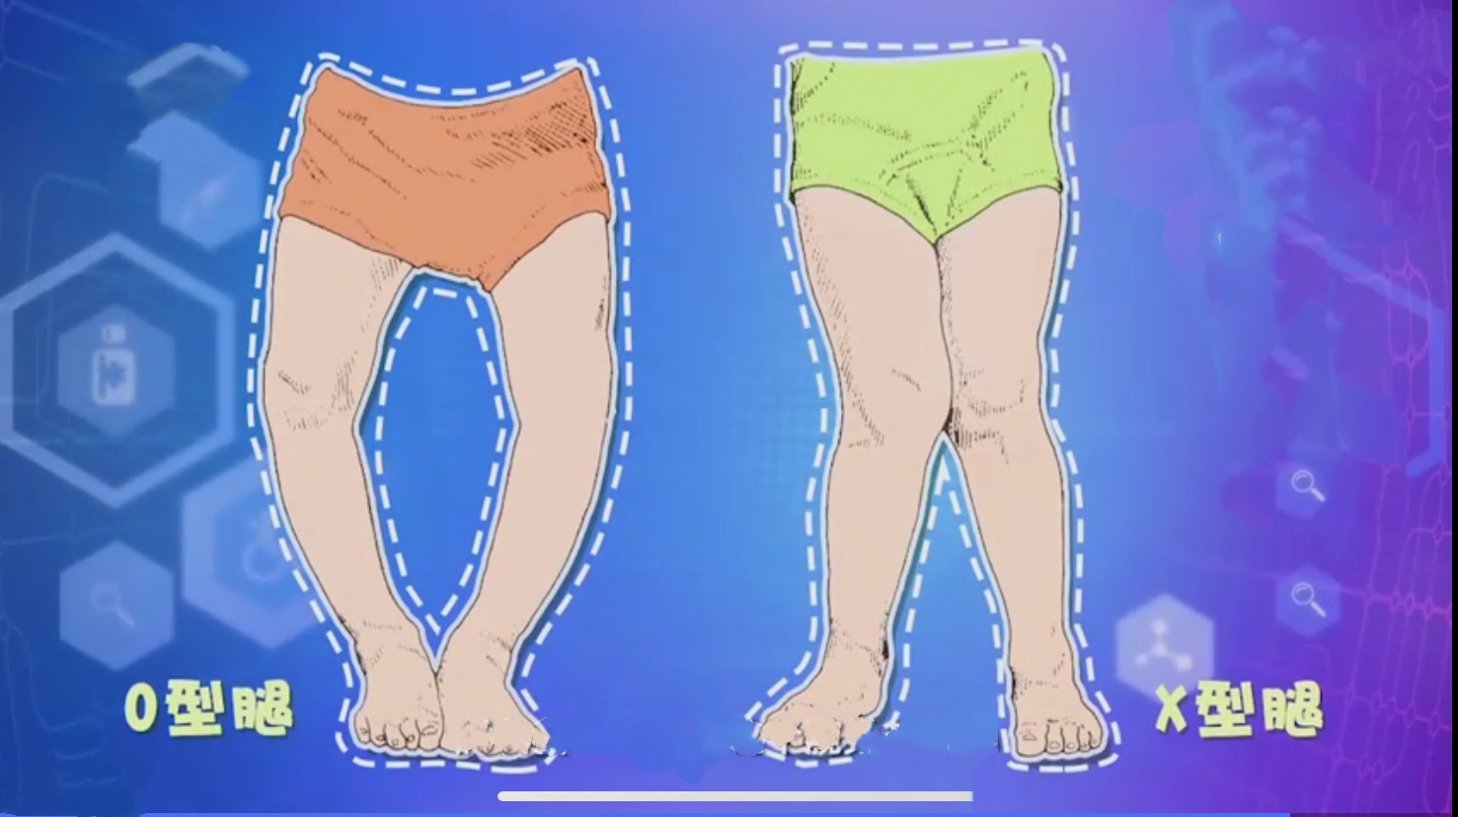
下肢畸形 正常力线

Slide 7
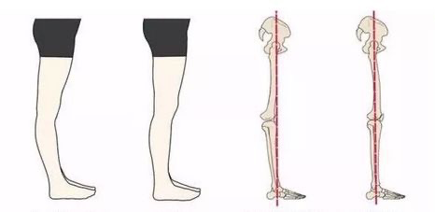
膝盖超生
1. 肌肉会带着胫骨向后，所有俯卧后弯体式的习练，会使小腿肌肉向前(前屈体式会使小 腿肌肉向后更严重); 2. 练习站立体式后靠墙，在小腿后加辅具向前推腿，长时间坚持锻炼; 3. 易引发关节炎，手术调整韧带长度。

Slide 8
受伤原因及症状
膝盖受伤原因: 老年人慢性磨损，年轻人急性 剧烈运动，奔跑，跳跃，马拉松等 1. 膝盖扭伤，在软骨和半月板处施加压力； 2. 肌腱被延展或者撕裂； 3. 滑液囊炎； 4. 关节炎。（韧带虚弱，不能保持位置，骨头靠近，持续发生声音，骨头之间摩擦发生的)。
膝盖受伤症状和迹象:
● 疼痛;
● 肿胀;
● 弯曲和伸展困难;
● 难以承重;
● 难以步行

Slide 9
保护膝关节注意事项
1. 避免受凉; 2. 少承重，减少韧带的压力; 3. 不要做扭转，做伸直、收缩; 4. 强健股四头肌。 5. 体重大的人少做静态的站立体式。 鸽子式:膝盖既有扭转又承重，所以选择让大小腿呈锐角，减缓压力; 战士一式、战士二式:脚跟对准足弓，曲膝之前膝盖对准第二根脚趾，再曲膝。 爬楼梯:腿伸不直，股四头肌虚弱，韧带虚弱，髌骨没有上提，卡在股骨里，要强化股四头肌
加强髌骨活动。主动活动:髌骨上提，下压脚背;被动活动:人为轻柔地推动髌骨前后， 左右，斜线，顺时针，逆时针 20 下活动髌骨。 大腿肌肉强健打开髋关节，髋紧会带来膝盖问题，髋的问题会向下延伸到膝盖，髋的问题有时也会带来腹股沟的问题，非常难恢复，因为人每天都在行走，所以很难修复。 血液循环加快，揉揉腿，增加血液循环都可以很好帮助膝盖问题修复，减少 vata，尤其老年 进入 Vata 的年纪，更应注意保暖，干冷轻，能量降低，通过加速血液循环，减少 Vata，去 除杂质。 髌骨下有滑液囊，外伤引起滑液突出，受到挤压后，是因为膝关节肌肉，肌腱虚弱，做关节 活动。

Slide 10
髌骨痛的理疗
● 主动:大腿前侧收紧，髌骨自然上提，放松收紧反复练习;  被动:双腿完全放松，手推髌骨前后移动;  泡脚:加快血液循环，去除杂质;  膝盖五穴，可以治疗膝盖的有问题:内膝眼、外膝眼、阳陵泉、阴陵泉、鹤顶，针灸理 疗膝盖五穴，强健内侧和外侧肌肉;  艾灸:粗一些的艾条灸膝盖外圈，翘小手指  关节活动 去除膝盖积液:  强健大腿肌肉;  坚持关节活动; 股四头肌肌腱连接髌骨 膝盖活动取决于髌骨 髌骨的活动由股四头肌控制 有时练习膝盖痛，有可能是股四头肌僵硬、短，拉伸了肌肉和肌腱。 蝗虫、反船都可拉伸股四头肌而损伤到膝盖。 鸽子式中，髋关节内扣，半月板被强烈挤压，很容易伤到膝盖，但大腿外旋会减轻 柔和的拉伸可使股四头肌灵活

Slide 11
瑜伽方式调整膝关节超生
● 站立山式:小腿肌肉向前推  双腿背部伸展:绷脚背，脚跟压地  三角式:小腿下方垫砖，支撑小腿肌肉向上  靠墙站立前屈:臀、膝、脚跟贴墙  所有俯卧后弯体式习练，帮助小腿肌肉向前(前屈体式会使小腿肌肉向后更严重)
膝盖出现问题，会伴随着疼痛、肿胀，站立体式少坐，站式一、站式二可以借助椅子辅具做， 同样也可以理疗到膝盖，做坐立关节活动，所有关节出现问题都会用到关节活动来做理疗， 做得要慢，至少要做 3 个月以上才能看到一定的效果，要有耐心。 X 型腿:双腿分开，膝盖靠近，因为脚内沿过度用力，足弓下掉(所以多穿足弓部位拱起的 鞋，或者脚踩网球) O 型腿:双腿并拢，膝盖分开，因为脚外沿过度用力。 膝盖任何损伤: 可做髌骨上提 用四个手指，两个手指，在四个方向挤推、放松，使髌骨移动，再一个手指按顺序松开，促 进髌骨处的血液循环和灵活性。

Slide 12
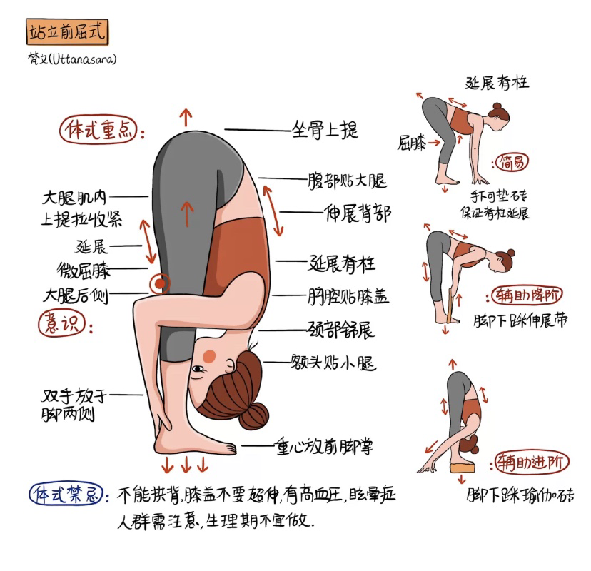
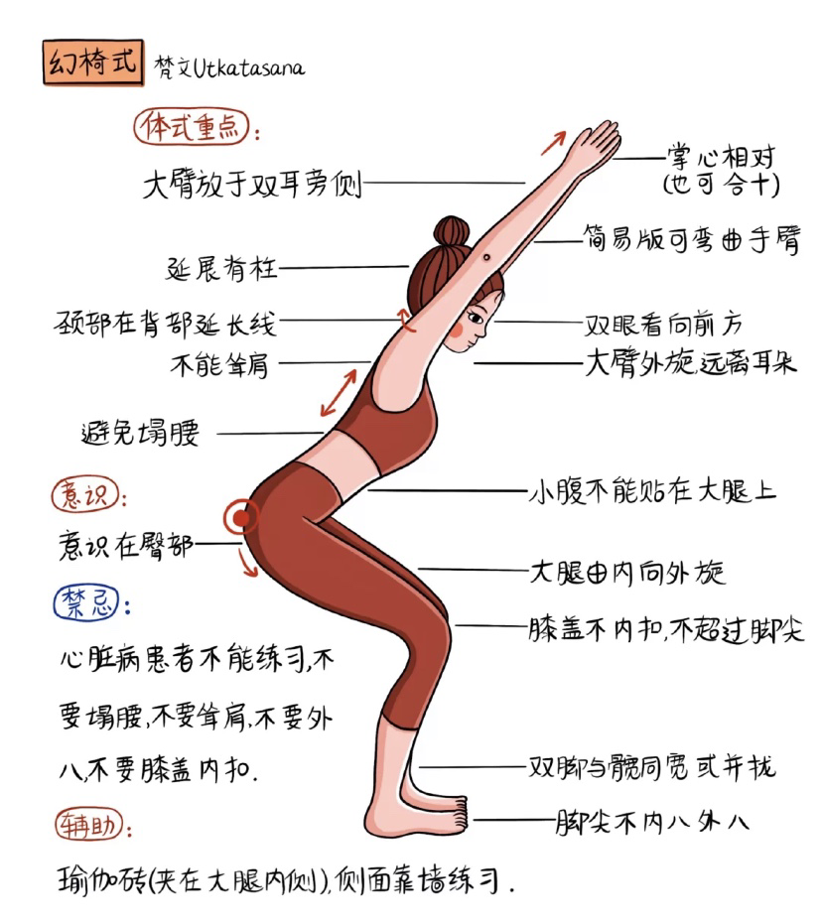
瑜伽体式

Slide 13
THE END

